Slide 1

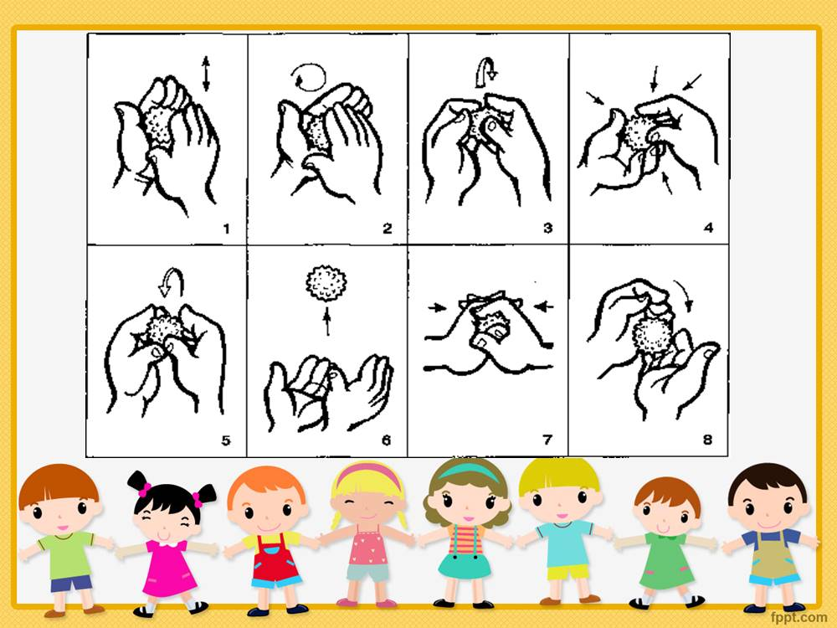
«Игровой самомассаж как одна из здоровьесберегающих технологий детей дошкольного возраста»
МБДОУ №26 г. Красноярск
Воспитатель:
Денисова Елена Петровна

Slide 2
Направление проекта. Оздоровительное (сохранение и укрепление физического и психологического здоровья дошкольников).
Проблема. Незнание детьми элементарных приемов активизации биологических точек, помогающих укрепить и поддержать физическое и психологического здоровье без лекарственных препаратов.

Slide 3
Гипотеза. Мы считаем, что регулярное выполнение игрового самомассажа снизит % детской заболеваемости, т. к. повысится сопротивляемость организма ребенка, обогатятся знания об окружающем мире, расширится словарный запас.
Цель проекта. Содействие сохранению и укреплению физического, психического и социального здоровья детей.

Slide 4
Задачи проекта:
- создать условия для формирования устойчивой мотивации и потребности в сохранении своего здоровья, таким образом формировать привычку к здоровому образу жизни;
- развивать самостоятельность, ответственность и понимание значения правильного поведения для охраны своего здоровья и жизни;
- знакомить детей с доступными способами укрепления здоровья -приемами самомассажа в игровой форме для мобилизации защитных и приспособительных сил организма.

Slide 5
Практическая значимость.
Результаты проекта могут быть использованы специалистами и родителями в работе с детьми.
Участники проекта. Дети, специалисты, родители.
Сроки реализации проекта. Бессрочный.

Slide 6
Этапы реализации проекта.
1.Подготовительный:
-организация рабочего места;
- подбор наглядного материала (иллюстрации);
- подбор дидактических игр и упражнений.
2 . Основной:
-беседа по теме;
- обучение приемам самомассажа в игровой форме.
3. Заключительный:
- рефлексия;
- создание фотовыставки «Сам себе массажист»;
- анализ и обобщение опыта.

Slide 7
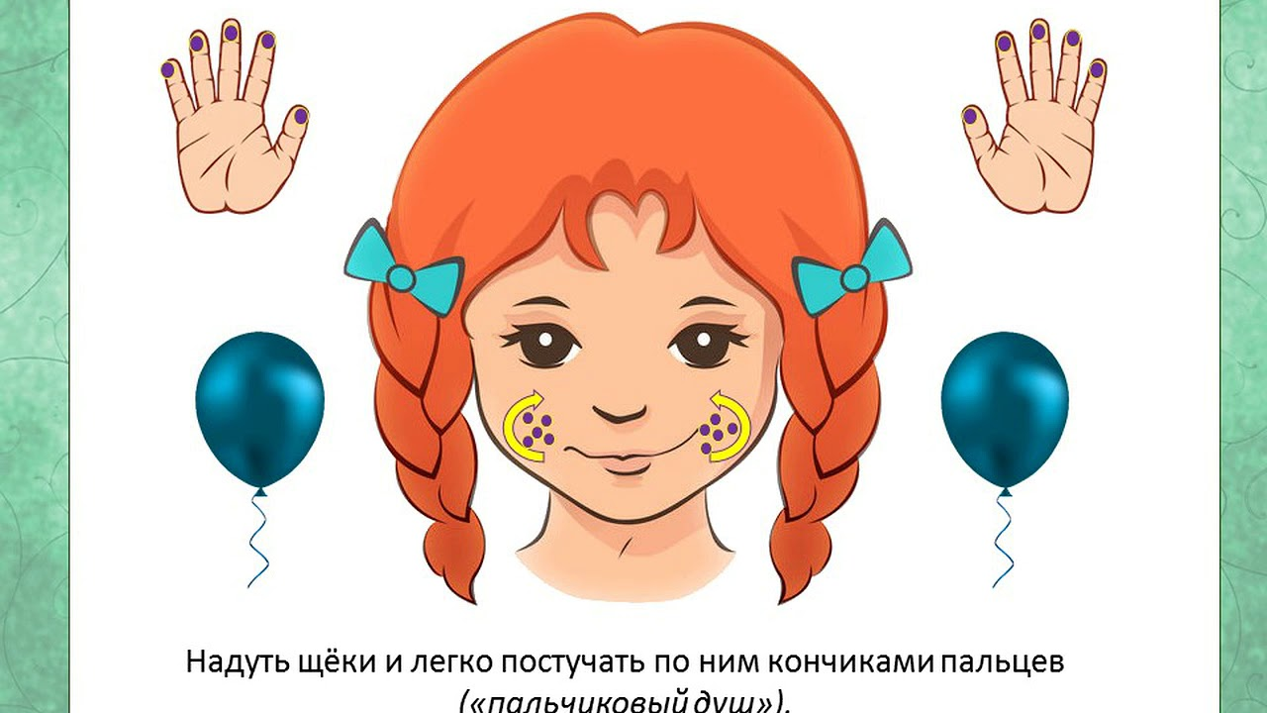
Виды игрового самомассажа:
- самомассаж лица (щек, губ);
- самомассаж кистей и пальцев рук;
-аурикулярный самомассаж (массаж ушных раковин);
-Су -Джок терапия;
-самомассаж ложками;
-самомассаж карандашами;
-самомассаж еловыми шишками и ветками.

